Slide 1
web的组成部分，安全问题，安全目标，安全技术
技术分享：第14组

Slide 2
Web组成部分
Web安全目标
Web安全技术
Web安全问题

Slide 3
Web组成部分
Web有三个组成部分，分别为：
1、服务器端（web服务器）
Web服务器也称为WWW（World Wide Web）服务器。主要功能是提供网上信息浏览服务。WWW是Internet的多媒体信息查询工具，是 Internet 上近年才发展起来的服务。
Web服务器是指驻留于因特网上某种类型计算机的程序。当Web浏览器（客户端）连到服务器上并请求文件时，服务器将处理该请求并将文件反馈到该浏览器上，附带的信息会告诉浏览器如何查看该文件（即文件类型）。服务器使用HTTP（超文本协议）与客户机浏览器进行信息交流，这就是人们常把它们称为HTTP服务器的原因。

Slide 4
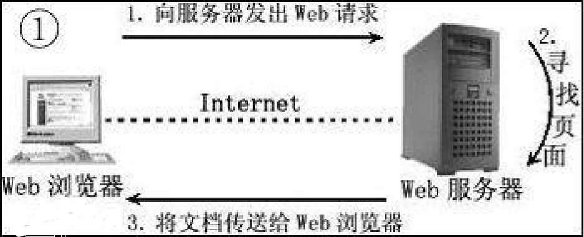
Web组成部分
1、服务器端（web服务器）

Slide 5
Web组成部分
2、客户端
Web客户端通常称为web浏览器（Browser），其主要功能是将用户向服务器请求的Web资源呈现出来，显示在浏览器窗口中。资源通常有html、pdf、image及其他格式。
​ 主流的Web页面浏览器有：微软的IE、Mozilla的Firefox、苹果公司的Safari、Google的Chrome及Opera软件公司的Opera 。
​ 浏览器的主要组件包括用户界面(User Interface)、浏览器引擎(Browser Engine)、渲染引擎(Rendering Engine)、网络(Networking)、UI后端(UI Backend)、J S解释器(JavaScript)、数据存储(Data persistence)。

Slide 6
Web组成部分
3、通讯协议（HTTP协议）
HTTP（Hyper Text Transfer Protocol，超文本传输协议）是一种用于分布式、协作式和超媒体信息系统的应用层协议。HTTP是万维网的数据通信的基础。是分布式web应用的核心技术协议。
HTTP协议定义Web客户端如何从Web服务器请求Web页面，以及服务器如何把Web页面传送给客户端。HTTP协议采用了请求/响应模型。客户端向服务器发送一个请求报文，请求报文包含请求的方法、URL、协议版本、请求头部和请求数据。服务器以一个状态行作为响应，响应的内容包括协议的版本、成功或者错误代码、服务器信息、响应头部和响应数据。

Slide 7
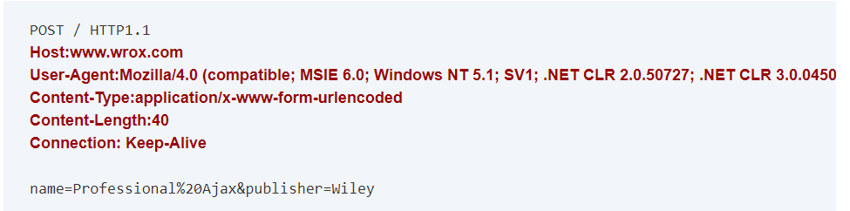
Web组成部分
3、通讯协议（HTTP协议）
HTTP请求：
包括：请求行（request line）、请求头部（header）、空行 、请求数据

Slide 8
Web安全目标
保护web服务器及其数据的安全
web服务器安全是指系统持续不断地稳定地、可靠地运行，保证web服务器提供可靠的服务；未经授权不得访问服务器，保证服务器不被非法访问；系统文件未经授权不得访问，从而避免引起系统混乱。
web服务器的数据安全是指存储在服务器里的数据和配置信息未经授权不能窃取、篡改和删除；只允许授权用户。

Slide 9
Web安全目标
保护web服务器和用户之间传递信息的安全
保护web服务器和用户之间传递信息的安全主要包括三个方面的内容：
1、必须确保用户提供给web服务器的信息（用户名、密码、财务信息、访问的网页名等）不被第三方所窃听、篡改和破坏；
2、对从web服务器端发送给用户的信息要加以同样的保护；
3、用户和服务器之间的链路也要进行保护，使得攻击者不能轻易地破坏该链路。

Slide 10
Web安全目标
保护终端用户计算机及其他连接入Internet的设备的安全
保护终端用户计算机的安全，是指保证用户使用的web浏览器和安全计算平台上的软件不会被病毒感染或被恶意程序破坏；以及确保用户的隐私和私人信息不会遭到破坏。
保护连入Internet设备的安全主要是保护诸如路由器、交换机的正常运行，免遭破坏；同时保证不被黑客安装监控以及后门程序。

Slide 11
Web安全技术
web安全技术主要包括如下三大类：
1、web服务器安全技术
2、web应用服务安全技术
3、web浏览器安全技术

Slide 12
Web安全技术—web服务器安全技术
web防护可通过多种手段实现，主要包括：安全配置web服务器、网页防篡改技术、反向代理技术、蜜罐技术等。
1、安全配置web服务器
充分利用web服务器本身拥有的如 主目录权限设定、用户访问控制、IP地址许可等安全机制，进行合理的有效的配置，确保web服务的访问安全。

Slide 13
Web安全技术—web服务器安全技术
2、网页防篡改技术
原理：将网页监控与恢复结合在一起，通过对网站的页面进行实时监控，主动发现网页页面内容是否被非法改动，一旦发现被非法篡改，可立即恢复被篡改的网页。
其使用的防篡改技术归纳列举如下：
1.定时循环扫描技术(即“外挂轮询”)：使用程序按用户设定的间隔，对网站目录进行定时扫描比对，如果发现篡改，就用备份进行恢复。
2.事件触发技术：使用程序对网站目录进行实时监控，稍有“风吹草动”就进行检查是否是非法篡改。
3.核心内嵌（数字水印）技术：在用户请求访问网页之后，在系统正式提交网页内容给用户之前，对网页进行完整性检查。
4.文件过滤驱动技术：采用系统底层文件过滤驱动技术，拦截与分析IRP流。
Notes:
定时循环扫描技术是早期使用的技术，比较落后，已经被淘汰了。
事件触发技术是目前主流的防篡改技术之一。原理是监控网站目录，如果目录中有篡改发生，监控程序就能得到系统通知事件，随后程序根据相关规则判定是否是非法篡改，如果是非法篡改就立即给予恢复。
核心内嵌技术也是目前的主流技术之一。原理是，对每一个流出的网页进行数字水印(也就是HASH散列)检查，如果发现当前水印和之前记录的水印不同，则可断定该文件被篡改，并且阻止其继续流出，并传唤恢复程序进行恢复。
文件过滤驱动技术：这是新兴的一种防篡改技术，其原理是采用操作系统底层文件过滤驱动技术，拦截与分析IRP流，对所有受保护的网站目录的写操作都立即截断，与“事件触发技术”的“后发制人”相反，该技术是典型的“先发制人”，在篡改写入文件之前就阻止。

Slide 14
Web安全技术—web服务器安全技术
3、反向代理技术
代理服务器来接受客户端的网络访问连接请求，然后服务器将请求有策略的转发给网络中实际工作的业务服务器，并将从业务服务器处理的结果，返回给网络上发起连接请求的客户端。
当外网用户访问网站时，采用代理与缓存技术，使得访问的是反向代理系统，无法直接访问web服务器系统，因此也无法对web服务器实施攻击。反向代理系统会分析用户的请求，以确定是直接从本地缓存中提取结果，还是把请求转发到web服务器。由于代理服务器上不需要处理复杂的业务逻辑，代理服务器本身被入侵的机会几乎为零。

Slide 15
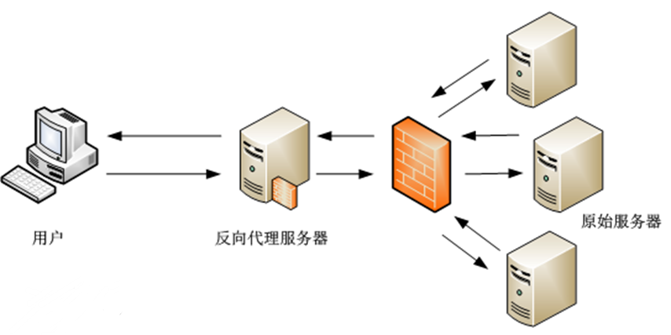
Web安全技术—web服务器安全技术
3、反向代理技术

Slide 16
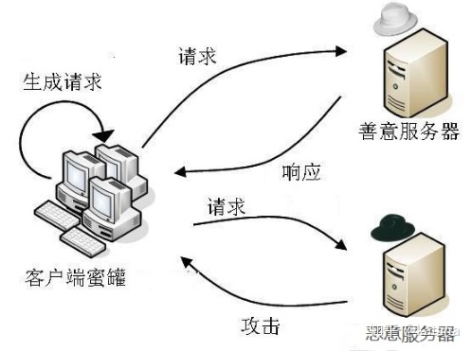
Web安全技术—web服务器安全技术
4、蜜罐技术
定义：
蜜罐技术本质上是一种对攻击方进行欺骗的技术，通过布置一些作为诱饵的主机、网络服务或者信息，诱使攻击方对它们实施攻击，从而可以对攻击行为进行捕获和分析，了解攻击方所使用的工具与方法，推测攻击意图和动机，能够让防御方清晰地了解他们所面对的安全威胁，并通过技术和管理手段来增强实际系统的安全防护能力。
Notes:
蜜罐技术，就是设置一个假的服务器，用来诱使攻击者进行攻击。
一般来说，攻击者想对用户进行攻击时，会先进行扫描行为，以便发现用户的服务器以及对应的漏洞，这样就可以进行针对性的攻击。
蜜罐技术，可以设置一个满是漏洞的假服务器，这样很容易被攻击者所发现。在攻击者对蜜罐服务器进行攻击的同时，我们就可以借由反拍照技术，来分析攻击者的攻击行为，比如获取攻击者的IP，进行针对性的拦击阻断。从而更加稳定、巩固真实服务器。

Slide 17
Web安全技术—web服务器安全技术
4、蜜罐技术
涉及的法律问题：
蜜罐是用来给黑客入侵的，它必须提供一定的漏洞，但是我们也知道，很多漏洞都属于“高危”级别，稍有不慎就会导致系统被渗透，一旦蜜罐被破坏，入侵者要做的事情是管理员无法预料的。例如，一个入侵者成功进入了一台蜜罐，并且用它做“跳板”（指入侵者远程控制一台或多台被入侵的计算机对别的计算机进行入侵行为）去攻击别人，那么这个损失由谁来负责？设置一台蜜罐必须面对三个问题：设陷技术、隐私、责任。

Slide 18
Web安全技术—web应用服务安全技术
1、身份认证技术
身份认证技术是在计算机网络中确认操作者身份的过程而产生的有效解决方法。
身份认证作为电子商务、网络银行应用中最重要的安全技术，目前主要有三种形式：简单身份认证（账号/口令）、强度身份认证（公钥/私钥），基于生物特征的身份验证。

Slide 19
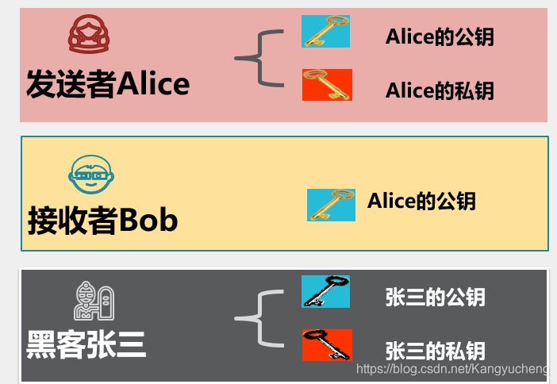
Web安全技术—web应用服务安全技术
1、身份认证技术

Slide 20
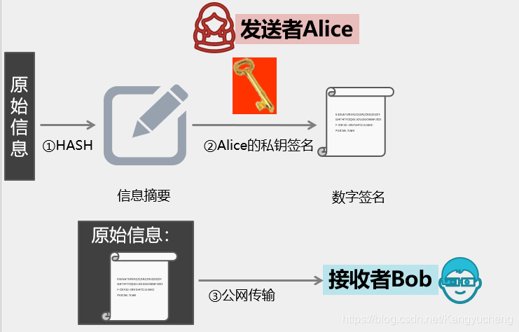
Web安全技术—web应用服务安全技术
1、身份认证技术

Slide 21
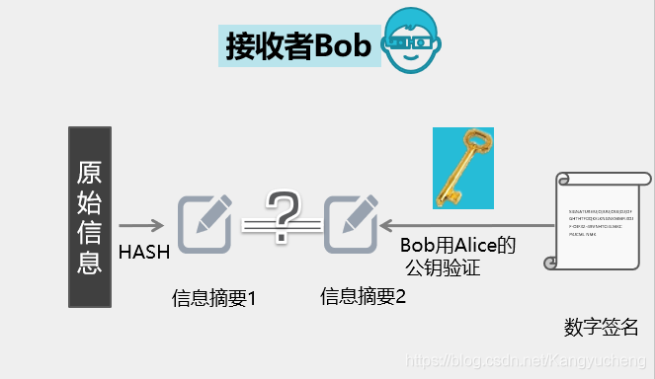
Web安全技术—web应用服务安全技术
1、身份认证技术

Slide 22
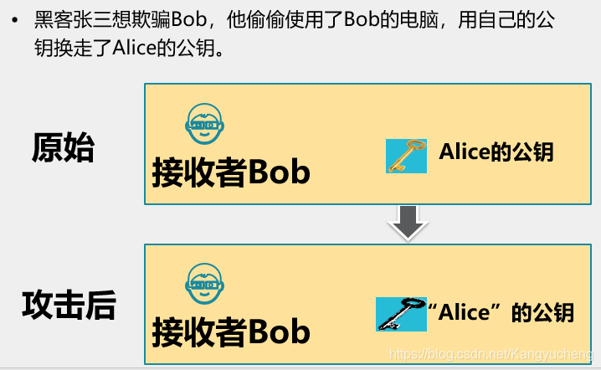
Web安全技术—web应用服务安全技术
1、身份认证技术

Slide 23
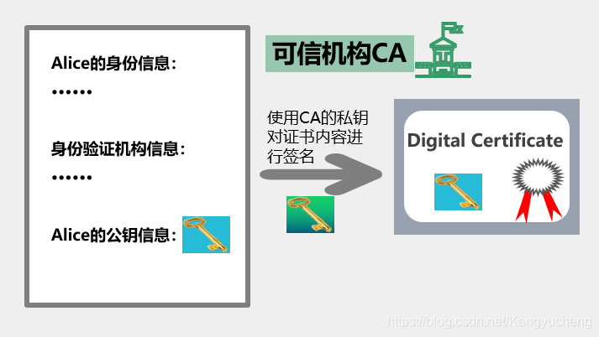
Web安全技术—web应用服务安全技术
1、身份认证技术

Slide 24
Web安全技术—web应用服务安全技术
2、访问控制技术
访问控制技术，指防止对任何资源进行未授权的访问，从而使计算机系统在合法的范围内使用。
访问控制的主要目的是限制访问主体对客体的访问，从而保障数据资源在合法范围内得以有效使用和管理。为了达到上述目的，访问控制需要完成两个任务：识别和确认访问系统的用户、决定该用户可以对某一系统资源进行何种类型的访问。

Slide 25
Web安全技术—web应用服务安全技术
2、访问控制技术
访问控制包括三个要素：主体、客体和控制策略。
（1）主体S（Subject）。是指提出访问资源具体请求。是某一操作动作的发起者，但不一定是动作的执行者，可能是某一用户，也可以是用户启动的进程、服务和设备等。
（2）客体O（Object）。是指被访问资源的实体。所有可以被操作的信息、资源、对象都可以是客体。客体可以是信息、文件、记录等集合体，也可以是网络上硬件设施、无限通信中的终端，甚至可以包含另外一个客体。
（3）控制策略A（Attribution）。是主体对客体的相关访问规则集合，即属性集合。访问策略体现了一种授权行为，也是客体对主体某些操作行为的默认。

Slide 26
Web安全技术—web应用服务安全技术
2、访问控制技术
访问控制的主要功能包括：保证合法用户访问受权保护的网络资源，防止非法的主体进入受保护的网络资源，或防止合法用户对受保护的网络资源进行非授权的访问。访问控制首先需要对用户身份的合法性进行验证，同时利用控制策略进行选用和管理工作。当用户身份和访问权限验证之后，还需要对越权操作进行监控。因此，访问控制的内容包括认证、控制策略实现和安全审计。
（1）认证。包括主体对客体的识别及客体对主体的检验确认。
（2）控制策略。通过合理地设定控制规则集合，确保用户对信息资源在授权范围内的合法使用。既要确保授权用户的合理使用，又要防止非法用户侵权进入系统，使重要信息资源泄露。同时对合法用户，也不能越权行使权限以外的功能及访问范围。
（3）安全审计。系统可以自动根据用户的访问权限，对计算机网络环境下的有关活动或行为进行系统的、独立的检查验证，并做出相应评价与审计。

Slide 27
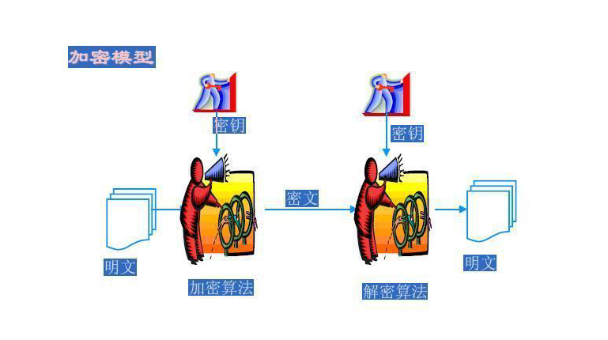
Web安全技术—web应用服务安全技术
3、数据保护技术
主要采用的是数据加密技术。
所谓数据加密（Data Encryption）技术是指将一个信息（或称明文，plain text）经过加密钥匙（Encryption key）及加密函数转换，变成无意义的密文（cipher text），而接收方则将此密文经过解密函数、解密钥匙（Decryption key）还原成明文。

Slide 28
Web安全技术—web应用服务安全技术
4、安全代码技术
指的是在应用服务代码编写过程中引入安全编程的思想，使得编写的代码免受隐藏字段攻击，溢出攻击、参数篡改攻击的技术。

Slide 29
Web安全技术—web浏览器安全技术
1、浏览器实现升级
用户应该经常使用最新的补丁升级浏览器

Slide 30
Web安全技术—web浏览器安全技术
2、JAVA安全限制
JAVA在最初设计时便考虑了安全。如JAVA的安全沙盒模型（security sand box model）可用于限制哪些安全敏感资源可被访问，以及如何被访问，以及如何被访问。

Slide 31
Web安全技术—web浏览器安全技术
3、SSL加密（Secure Socket Layer 安全套接层）
SSL可内置于许多Web浏览器中，从而使能在Web浏览器和服务器之间的安全传输。
SSL在浏览器和Web服务器之间构造安全通道来进行数据传输，SSL运行在TCP/IP层之上、应用层之下，为应用程序提供加密数据通道，它采用了RC4、MD5以及RSA等加密算法，使用40 位的密钥，适用于商业信息的加密。
在SSL握手阶段，服务器端的证书可被发送给Web浏览器，用于认证特定服务器的身份。同时，客户端的证书可被发送给Web服务器，用于认证特定用户的身份。

Slide 32
Web安全问题
Web 的初始目的是提供快捷服务和直接访问，所以早期的web没有考虑安全性问题。随着web广泛应用，Internet 中与 Web 相关的安全事故正成为目前所有事故的主要组成部分。
1、SQL注入漏洞
2、跨站脚本漏洞（XSS ： Cross-site scripting）
3、文件上传漏洞
4、DDoS攻击分布式拒绝服务(Distributed Denial of service Attack)

Slide 33
SQL注入漏洞
原理：
​ SQL注入就是把SQL命令插入到Web表单然后提交到所在页面请求（查询字符串），从而达到欺骗服务器执行恶意的SQL命令。它是利用现在已有的应用程序，将SQL语句插入到数据库中执行，执行一些并非按照设计者意图的SQL语句。
Notes:
只要有SQL语句的地方就可能出现SQL注入漏洞。

Slide 34
SQL注入漏洞
原因：
根据相关技术原理，SQL注入可以分为平台层注入和代码层注入。
前者由不安全的数据库配置或数据库平台的漏洞所致；
后者主要是由于程序员对输入未进行细致地过滤，从而执行了非法的数据查询。
基于此，SQL注入的产生原因通常表现在以下几方面：
①不当的类型处理；
②不安全的数据库配置；
③不合理的查询集处理；
④不当的错误处理；
⑤转义字符处理不合适；
⑥多个提交处理不当。

Slide 35
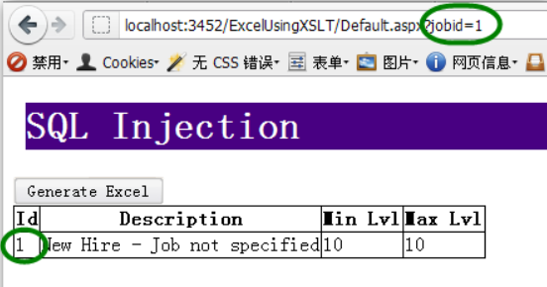
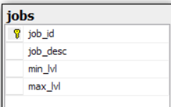
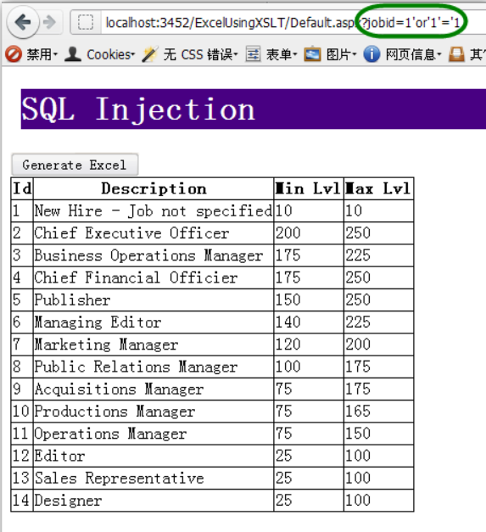
SQL注入漏洞
Notes:
我们通过Web页面查询job表中的招聘信息，job表的设计如下：
我们要查询数据库中工作Id值为1的工作信息，而且在页面显示了该工作的Id，Description，Min Lvl和Max Lvl等信息。
现在我们把job表中的所有数据都查询出来了，仅仅通过一个简单的恒真表达式就可以进行了一次简单的攻击。

Slide 36
SQL注入漏洞
危害：
(1)数据库信息泄漏：数据库中存放的用户的隐私信息的泄露。
(2)网页篡改：通过操作数据库对特定网页进行篡改。
(3)网站被挂马，传播恶意软件：修改数据库一些字段的值，嵌入网马链接，进行挂马攻击。
(4)数据库被恶意操作：数据库服务器被攻击，数据库的系统管理员帐户被窜改。
(5)服务器被远程控制，被安装后门。经由数据库服务器提供的操作系统支持，让黑客得以修改或控制操作系统。
(6)破坏硬盘数据，瘫痪全系统。

Slide 37
SQL注入漏洞
防御：
（1）在java中，使用PreparedStatement，这样的话即使我们使用sql语句伪造成参数，到了服务端的时候，这个伪造sql语句的参数也只是简单的字符，并不能起到攻击的作用。
（2）数据转义。
（3）增加黑名单或者白名单验证。
（4）做最坏的打算，即使被‘拖库’(‘脱裤，数据库泄露’)。数据库中密码不应明文存储的，可以对密码使用md5进行加密，为了加大破解成本，所以可以采用加盐的（数据库存储用户名，盐是随机字符长）md5后的密文方式。

Slide 38
SQL注入漏洞实例演示

Slide 39
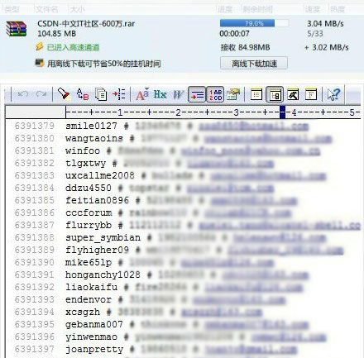
SQL注入----CSDN数据泄露门
这份名为“CSDN-中文IT社区-600万.rar”的文件已经在网上传播，文件大107366K，经过下载验证，里面的确记录了大量CSDN的邮箱和密码，并且都是明文的。

Slide 40
SQL注入----CSDN数据泄露
整个事件最不可思议的地方在于，像CSDN这样的以程序员和开发为核心的大型网站，居然采用明文存储密码，导致海量用户的账号信息包括密码直接被泄露，这是最令人难以置信的地方，稍微懂一点编程的程序员都知道，为了用户的安全，应该在数据库里保存用户密码的加密信息，最简单的MD5（密码+随机字符串），一般类似UCenter这样的论坛还会将这个信息再MD5一次，这样黑客即使下载了数据库，用户密码破解也不是一件容易的事情。

Slide 41
跨站脚本漏洞
原理：
XSS攻击通常指的是通过利用网页开发时留下的漏洞，通过巧妙的方法注入恶意指令代码到网页，使用户加载并执行攻击者恶意制造的网页程序。这些恶意网页程序通常是JavaScript，但实际上也可以包括Java、 VBScript、ActiveX、 Flash 或者甚至是普通的HTML。攻击成功后，攻击者可能得到包括但不限于更高的权限（如执行一些操作）、私密网页内容、会话和cookie等各种内容。

Slide 42
跨站脚本漏洞
类型
（1）持久型（存储）跨站：最直接的危害类型，跨站代码存储在服务器（数据库）。
（2）非持久型（反射）跨站：反射型跨站脚本漏洞，最普遍的类型。用户访问服务器-跨站链接-返回跨站代码。
（3）DOM跨站（DOM XSS）：DOM（document object model文档对象模型），客户端脚本处理逻辑导致的安全问题。
基于DOM的XSS漏洞是指受害者端的网页脚本在修改本地页面DOM环境时未进行合理的处置，而使得攻击脚本被执行。在整个攻击过程中，服务器响应的页面并没有发生变化，引起客户端脚本执行结果差异的原因是对本地DOM的恶意篡改利用。

Slide 43
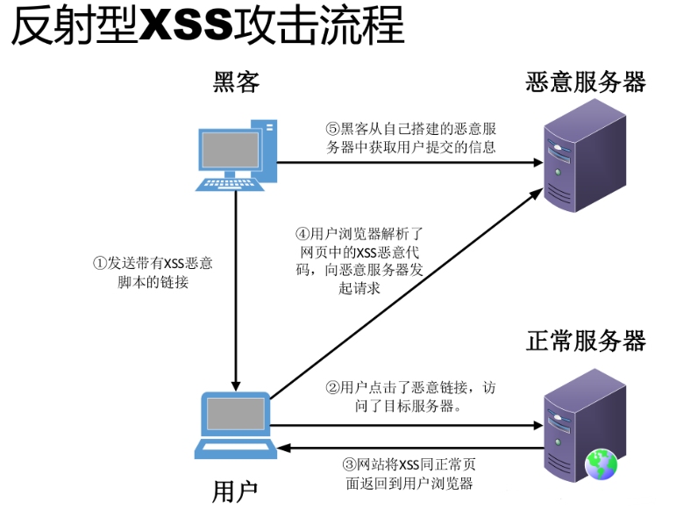

Slide 44
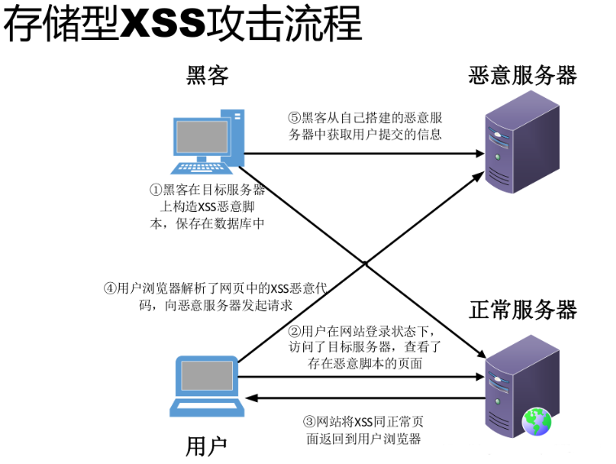

Slide 45
跨站脚本漏洞
危害：
1、盗用cookie，获取敏感信息。
2、利用植入Flash，通过crossdomain权限设置进一步获取更高权限；或者利用Java等得到类似的操作。
3、利用iframe、frame、XMLHttpRequest或上述Flash等方式，以（被攻击）用户的身份执行一些管理动作，或执行一些一般的如发微博、加好友、发私信等操作。
4、利用可被攻击的域受到其他域信任的特点，以受信任来源的身份请求一些平时不允许的操作，如进行不当的投票活动。
5、在访问量极大的一些页面上的XSS可以攻击一些小型网站，实现DDoS攻击的效果

Slide 46
跨站脚本漏洞
防御
（1）代码里对用户输入的地方和变量都需要仔细检查长度和对”<”,”>”,”;”,”’”等字符做过滤；其次任何内容写到页面之前都必须加以encode，避免不小心把html tag 弄出来。这一个层面做好，至少可以堵住超过一半的XSS 攻击。
（2）避免直接在cookie 中泄露用户隐私，例如email、密码等等。
（3）通过使cookie 和系统ip 绑定来降低cookie 泄露后的危险。这样攻击者得到的cookie 没有实际价值，不可能拿来重放。
（4）尽量采用POST 而非GET 提交表单
Notes:
(1) 输入过滤。永远不要相信用户的输入，对用户输入的数据做一定的过滤。如输入的数据是否符合预期的格式，比如日期格式，Email格式，电话号码格式等等。这样可以初步对XSS漏洞进行防御。上面的措施只在web端做了限制，攻击者通过抓包工具如Fiddler还是可以绕过前端输入的限制，修改请求注入攻击脚本。因此，后台服务器需要在接收到用户输入的数据后，对特殊危险字符进行过滤或者转义处理，然后再存储到数据库中。
(2) 输出编码。服务器端输出到浏览器的数据，可以使用系统的安全函数来进行编码或转义来防范XSS攻击。在PHP中，有htmlentities()和htmlspecialchars()两个函数可以满足安全要求。相应的JavaScript的编码方式可以使JavascriptEncode。

Slide 47
存储型XSS案例演示
Notes:
(1) 输入过滤。永远不要相信用户的输入，对用户输入的数据做一定的过滤。如输入的数据是否符合预期的格式，比如日期格式，Email格式，电话号码格式等等。这样可以初步对XSS漏洞进行防御。上面的措施只在web端做了限制，攻击者通过抓包工具如Fiddler还是可以绕过前端输入的限制，修改请求注入攻击脚本。因此，后台服务器需要在接收到用户输入的数据后，对特殊危险字符进行过滤或者转义处理，然后再存储到数据库中。
(2) 输出编码。服务器端输出到浏览器的数据，可以使用系统的安全函数来进行编码或转义来防范XSS攻击。在PHP中，有htmlentities()和htmlspecialchars()两个函数可以满足安全要求。相应的JavaScript的编码方式可以使JavascriptEncode。

Slide 48

真实案例
2011年6月28日晚，新浪微博遭遇到XSS蠕虫攻击侵袭，在不到一个小时的时间，超过3万微博用户受到该XSS蠕虫的攻击。
Notes:
(1) 输入过滤。永远不要相信用户的输入，对用户输入的数据做一定的过滤。如输入的数据是否符合预期的格式，比如日期格式，Email格式，电话号码格式等等。这样可以初步对XSS漏洞进行防御。上面的措施只在web端做了限制，攻击者通过抓包工具如Fiddler还是可以绕过前端输入的限制，修改请求注入攻击脚本。因此，后台服务器需要在接收到用户输入的数据后，对特殊危险字符进行过滤或者转义处理，然后再存储到数据库中。
(2) 输出编码。服务器端输出到浏览器的数据，可以使用系统的安全函数来进行编码或转义来防范XSS攻击。在PHP中，有htmlentities()和htmlspecialchars()两个函数可以满足安全要求。相应的JavaScript的编码方式可以使JavascriptEncode。

Slide 49
1.利用了新浪微博存在的XSS漏洞，先使自己的微博“中毒”
使用有道提供的短域名服务
3、当新浪登陆用户不小心访问到相关网页时，由于处于登录状态，会运行这个js脚本做几件事情：
a.发微博（让更多的人看到这些消息，自然也就有更多人受害）；
b.加关注，加uid为2201270010的用户关注——这应该就是大家提到的hellosamy了；
c.发私信，给好友发私信传播这些链接；
Notes:
(1) 输入过滤。永远不要相信用户的输入，对用户输入的数据做一定的过滤。如输入的数据是否符合预期的格式，比如日期格式，Email格式，电话号码格式等等。这样可以初步对XSS漏洞进行防御。上面的措施只在web端做了限制，攻击者通过抓包工具如Fiddler还是可以绕过前端输入的限制，修改请求注入攻击脚本。因此，后台服务器需要在接收到用户输入的数据后，对特殊危险字符进行过滤或者转义处理，然后再存储到数据库中。
(2) 输出编码。服务器端输出到浏览器的数据，可以使用系统的安全函数来进行编码或转义来防范XSS攻击。在PHP中，有htmlentities()和htmlspecialchars()两个函数可以满足安全要求。相应的JavaScript的编码方式可以使JavascriptEncode。

Slide 50
文件上传漏洞
原理：
文件上传漏洞是指网络攻击者上传了一个可执行的文件到服务器，服务器未经任何检验或过滤，从而造成文件的执行。这里上传的文件可以是木马，病毒，恶意脚本或者WebShell等。
文件上传漏洞通常由于网页代码中的文件上传路径变量过滤不严造成的，如果文件上传功能实现代码没有严格限制用户上传的文件后缀以及文件类型，攻击者可通过 Web 访问的目录上传任意文件，包括网站后门文件（webshell），进而远程控制网站服务器。

Slide 51
文件上传漏洞
危害：
(1)上传文件是Web脚本语言，服务器的Web容器解释并执行了用户上传的脚本，导致代码执行。
(2)上传文件是Flash的策略文件crossdomain.xml，黑客用以控制Flash在该域下的行为（其他通过类似方式控制策略文件的情况类似)。
(3)上传文件是病毒、木马文件，黑客用以诱骗用户或者管理员下载执行。
(4)上传文件是钓鱼图片或为包含了脚本的图片，在某些版本的浏览器中会被作为脚本执行，被用于钓鱼和欺诈。

Slide 52
文件上传漏洞案例演示

Slide 53
文件上传漏洞
防御：
（1）文件上传的目录设置为只读。
（2）判断文件类型。
（3）使用随机数改写文件名和文件路径。
（4）单独设置文件服务器的域名。
（5）使用安全设备防御。

